Slide 1
Bölüm 2: Süreçler
İşletim Sistemleri

Slide 2
Sözde Paralellik
Tüm modern bilgisayarlar aynı anda birçok iş yapar.
Tek işlemcili bir sistemde, herhangi bir anda, işlemci sadece bir işlem yürütebilir.
Ancak çoklu programlama sisteminde işlemci, her biri onlarca veya yüzlerce ms boyunca çalışan işlemler arasında hızlıca geçiş yapar.
Sözde paralellik kullanıcılar için çok faydalıdır. Ancak; yönetimi bir o kadar zordur.

Slide 3
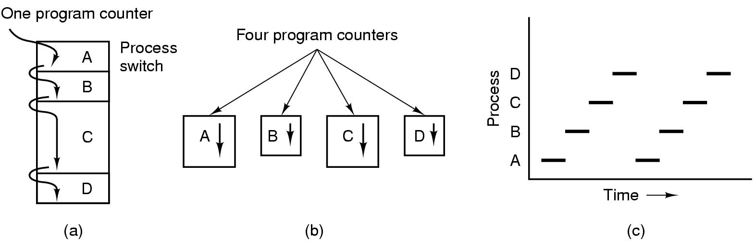
Süreç Modeli
(a) Dört programın çoklu programlanması. (b) Birbirinden bağımsız dört ardışık sürecin kavramsal modeli. (c) Aynı anda bir program etkindir.

Slide 4
Tekrarlanamaz Yürütme
Non-reproducible
Program 1: repeat n = n + 1;
Program 2: repeat print(n); n = 0;
Yürütme sırası farklı olabilir.
n = n + 1; print(n); n = 0;
print(n); n = 0; n = n + 1;
print(n); n = n + 1; n = 0;

Slide 5
Süreç ve Program Arasındaki Farklar
Program, bilgisayar kodlarının bir koleksiyonudur ve çalıştırılabilir bir dosya halindedir.
Bir program, bir süreç oluşturulduğunda çalıştırılır.
Süreçler bellekte yer kaplar.
Bir program birden fazla süreç oluşturabilir ve her süreç ayrı sistem kaynakları kullanır.
Süreçler arasında haberleşme, veri paylaşımı ve iş bölümü gerçekleşebilir.

Slide 6
Süreç Başlatma
Süreç oluşturmaya neden olan olaylar:
Sistem başlatma.
Çalışan bir süreç tarafından bir süreç oluşturma sistem çağrısının yürütülmesi.
Yeni bir süreç oluşturmak için bir kullanıcı isteği.
Toplu işin başlatılması. (batch)

Slide 7
Süreç Sonlandırma
İşlemin sonlandırılmasına neden olan olaylar:
Normal çıkış (gönüllü).
Hata sonrası çıkış (gönüllü).
Ölümcül hata sonrası çıkış (istem dışı).
Başka bir süreç tarafından sonlandırılma (kill) (istemsiz).

Slide 8
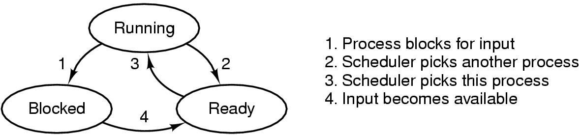
Süreç Durumları
Bir süreç çalışıyor, engellenmiş veya hazır durumda olabilir.

Slide 9
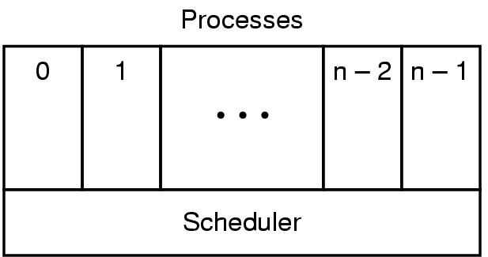
Süreçleri Gerçekleştirme
Süreç yapılı bir işletim sisteminin en alt katmanı kesilmeleri ve çizelgelemeyi yönetir. Bu katmanın üzerinde sıralı süreçler bulunur.

Slide 10
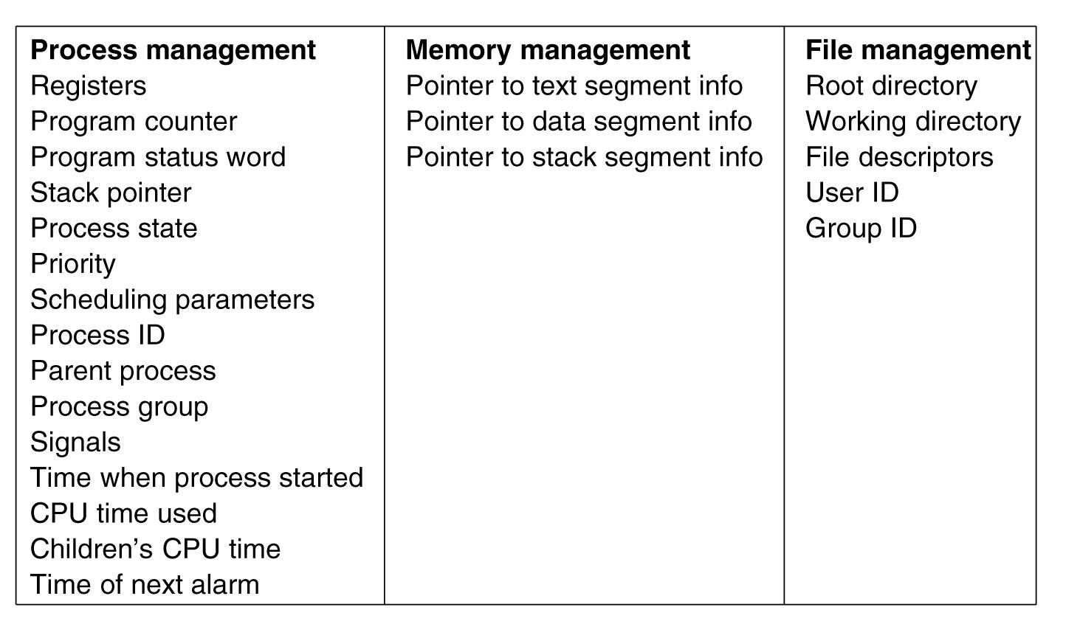
Süreçleri Gerçekleştirme
Süreç tablosunda bulunan bazı alanlar.

Slide 11
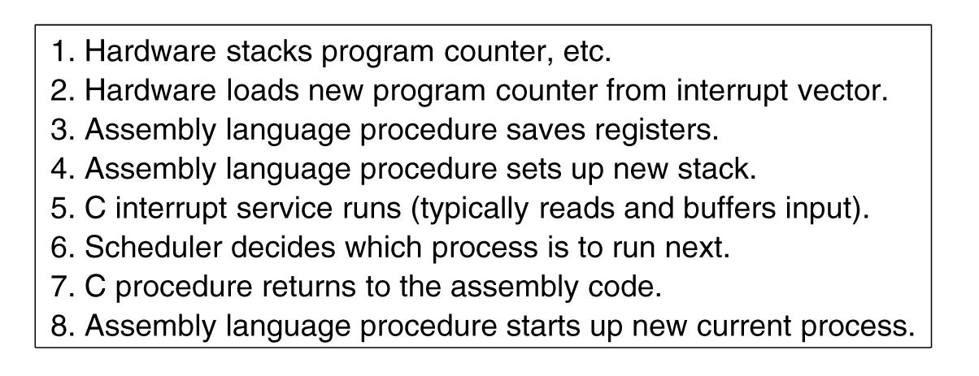
Süreçleri Gerçekleştirme
Bir kesilme oluştuğunda işletim sisteminin en düşük seviyesi ne yapar.

Slide 12
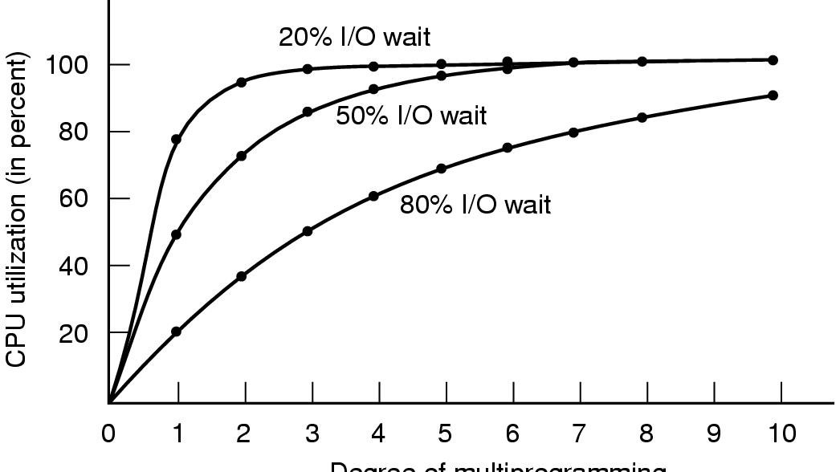
Çoklu Programlama Modellemesi
Bellekte bulunan süreç sayısının bir fonksiyonu olarak CPU kullanımı grafiği.

Slide 13
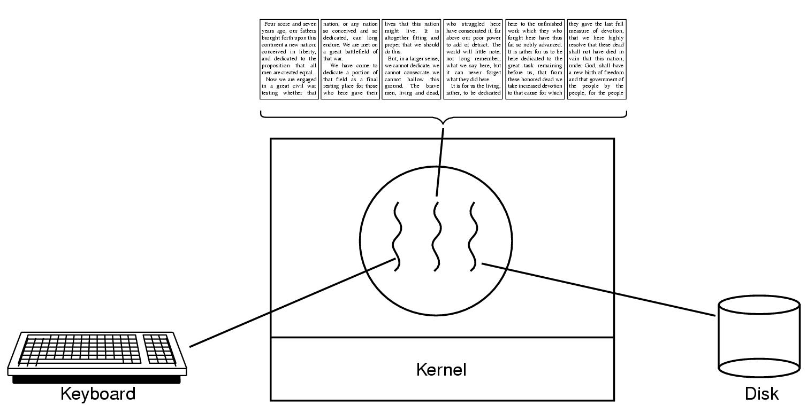
İş Parçacığı
3 iş parçacığına sahip bir uygulama

Slide 14
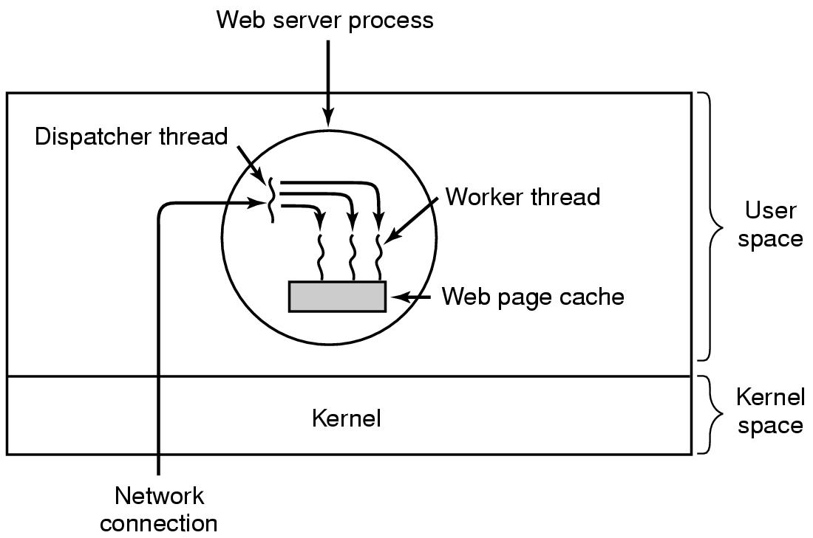
İş Parçacığı Kullanımı
Çoklu iş parçacığına sahip bir web sunucusu

Slide 15
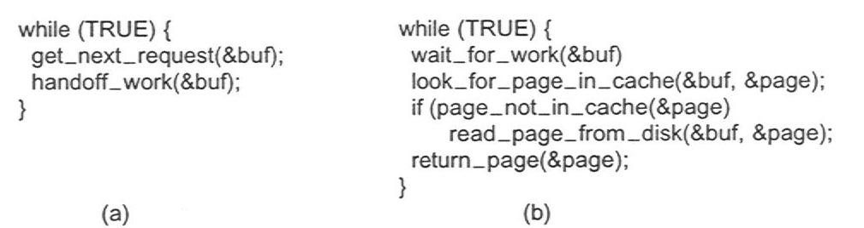
İş Parçacığı Kullanımı
İşlemci zamanlayıcı (dispatcher) iş parçacığı
İşçi (worker) iş parçacığı

Slide 16
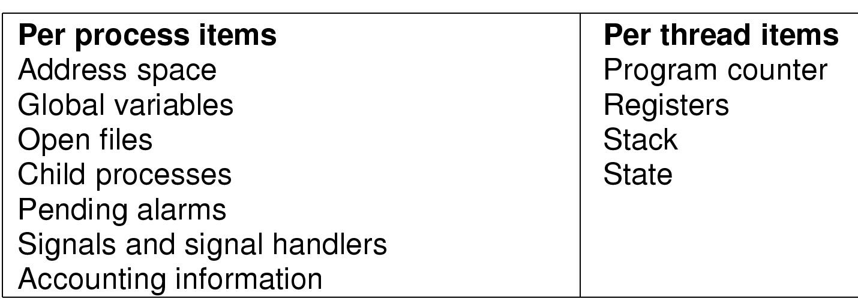
İş Parçacığı Modeli
Süreç içerisindeki tüm iş parçacıkları ile paylaşılanlar
Her bir iş parçacığına özel veriler

Slide 17
İş Parçacığı
Kendi program sayacı, yazmaç kümesi ve yığını vardır
Kod (text), global veri ve açık dosyaları paylaşır
Aynı süreci sonlandırmak için paralel çalıştığı iş parçacıkları ile
Kendi süreç kontrol bloğuna (PCB) sahip olabilir
İşletim sistemine bağlıdır
Bağlam, iş parçacığı kimliğini, program sayacını, kayıt kümesini, yığın işaretçisini içerir
Aynı süreçteki diğer iş parçacıklarıyla bellek adres uzayı paylaşılır
bellek yönetimi bilgileri paylaşılır

Slide 18
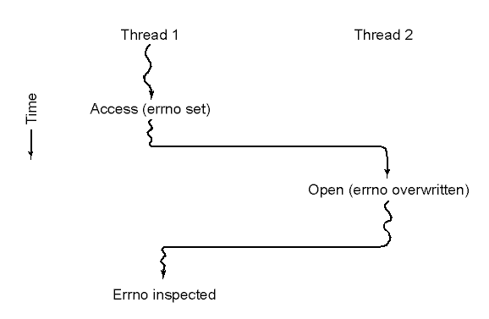
İş Parçacıkları Arasında Çakışma
Global bir değişkenin kullanımıyla ilgili iş parçacıkları arasında yaşanabilecek çakışma

Slide 19
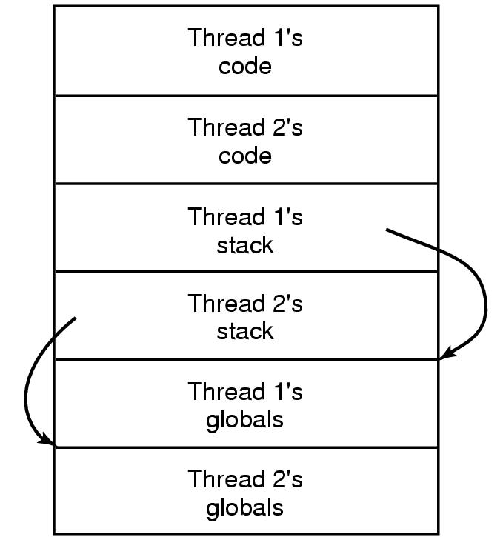
Çoklu İş Parçacıklı Programlama
İş parçacıkları kendilerine ait global değişkenlere sahip olabilir

Slide 20
İş Parçacıklarının Avantajları
Kullanıcı duyarlılığı
Bir iş parçacığı bloke olduğunda, diğeri kullanıcı G/Ç'sini işleyebilir. Ancak: iş parçacığı uygulamasına bağlı
Kaynak paylaşımı: ekonomi
Bellek paylaşılır (yani adres alanı paylaşılır), Açık dosyalar, soketler
Hız
İş parçacığı oluşturma süreç oluşturmaya göre yaklaşık 30 kat daha hızlı, bağlam geçişi 5 kat daha hızlı
Donanım paralelliğinden yararlanma
Ağır süreçler, çoklu işlemcili mimarilerden de faydalanabilir

Slide 21
İş Parçacıklarının Dezavantajları
Senkronizasyon
Paylaşımlı bellek ve değişkenlere erişim kontrol edilmelidir.
Program koduna karmaşıklık, hatalar ekleyebilir. Yarış koşullarından, kilitlenmelerden ve diğer sorunlardan kaçınmak gerekir
Bağımsızlık eksikliği
Ağır Ağırlık İşlemde (HWP) iş parçacıkları bağımsız değildir
RAM adres uzayı paylaşıldığından bellek koruması yoktur
Her iş parçacığının yığınları bellekte ayrı yerde olması amaçlanır, ancak bir iş parçacığının hatası nedeniyle başka bir iş parçacığının yığınının üzerine yazma yapılabilir.

Slide 22
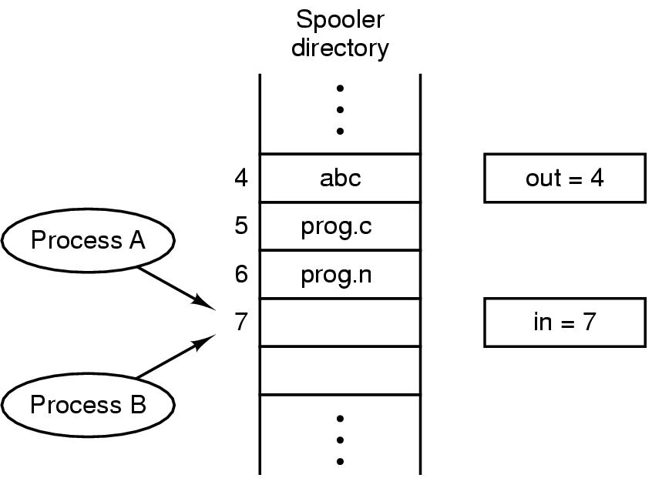
Süreçler Arası İletişim
Yarış durumu: iki süreç aynı bellek alanına aynı anda erişmek istediğinde

Slide 23
Yarış Durumu
İki veya daha fazla süreç, bazı paylaşılan verileri okuyor veya yazıyor ve nihai sonuç hangisinin ne zaman çalıştığına bağlı.
Karşılıklı dışlama
Birden fazla işlemin paylaşılan verileri aynı anda okumasını ve yazmasını engelleme
Kritik bölge
Programın paylaşılan alana erişim yaptığı kod bölümü

Slide 24
Karşılıklı Dışlama
Karşılıklı dışlama sağlamak için dört koşul
İki süreç aynı anda kritik bölgede olmamalı
İşlemci hızı ve sayısı hakkında varsayım yapılmamalı
Kritik bölgesinin dışında çalışan hiçbir süreç başka bir süreci engellememeli
Hiçbir süreç kritik bölgesine girmek için sonsuza kadar beklememeli

Slide 25
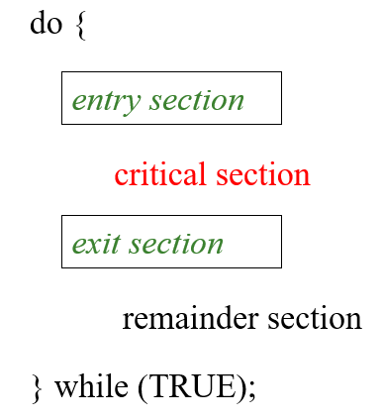
Kritik Bölge

Slide 26
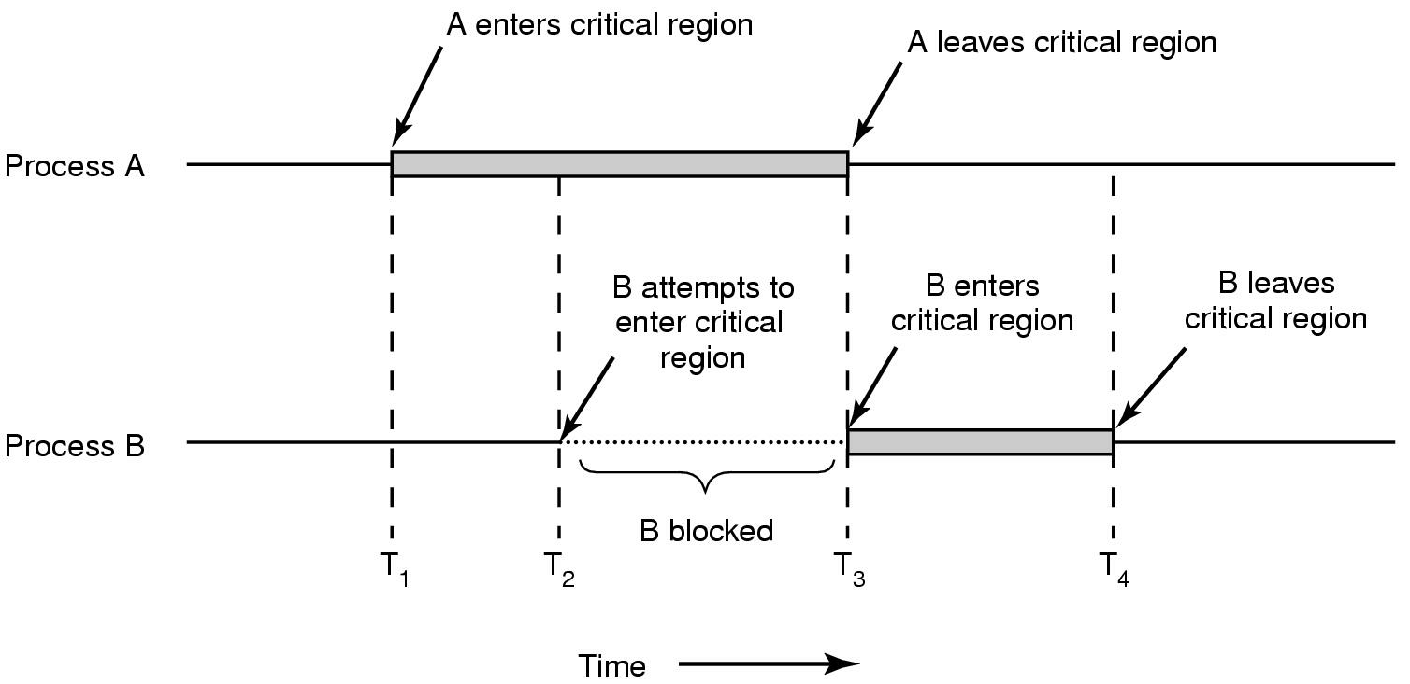
Kritik Bölge Kullanarak Karşılıklı Dışlama

Slide 27
Meşgul Bekleme ile Karşılıklı Dışlama
Kesmeleri devre dışı bırakma
Kritik bölgeye girdikten sonra tüm kesmeleri devre dışı bırak
Clock yalnızca bir kesme olduğundan, hiçbir CPU önalımı (preemption ) gerçekleşemez.
Kesmeleri devre dışı bırakmak, işletim sisteminin kendisi için yararlıdır, ancak kullanıcılar için değildir

Slide 28
Meşgul Bekleme ile Karşılıklı Dışlama
Lock değişkeni
Yazılımsal bir çözüm
Tek ve paylaşımlı bir değişen (lock) tanımlanır
Kritik bölgeye girmeden önce değeri kontrol edilir
Değer 0 ise kritik bölgeye girilmez, beklenir
Değer 1 ise kritik bölgeye girilir.
Sorun ne?

Slide 29
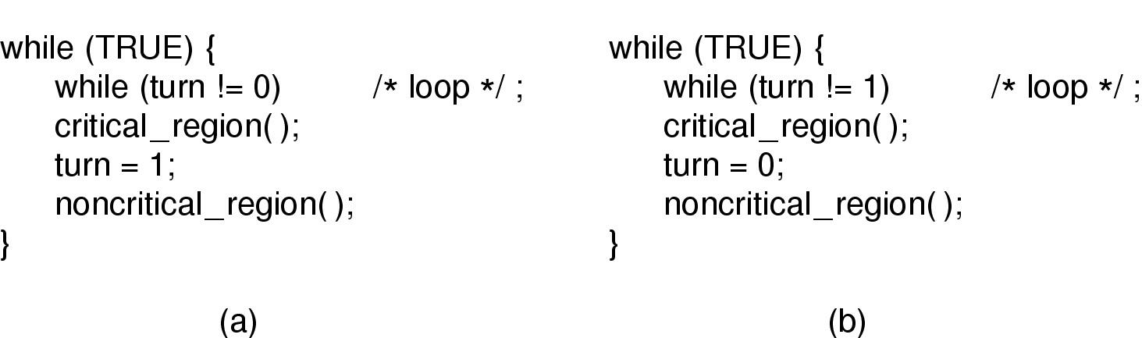
Önerilen Çözüm

Slide 30
Kavramlar
Busy waiting
Bir değere ulaşana kadar bir değişkeni sürekli olarak test etme
Spin lock
Meşgul beklemeyi kullanan bir kilit, döndürme kilidi olarak adlandırılır

Slide 31
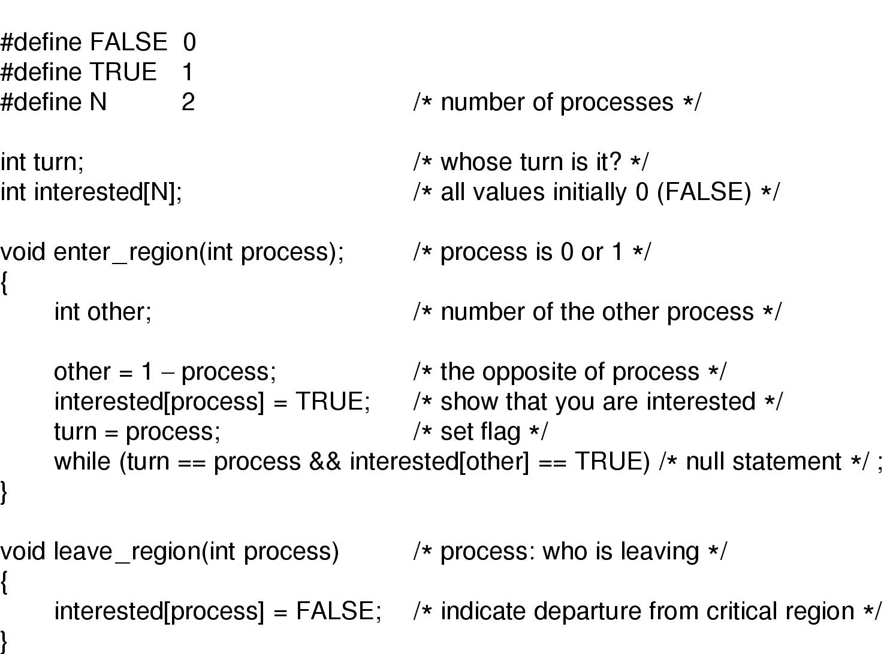
Peterson’un Çözümü

Slide 32
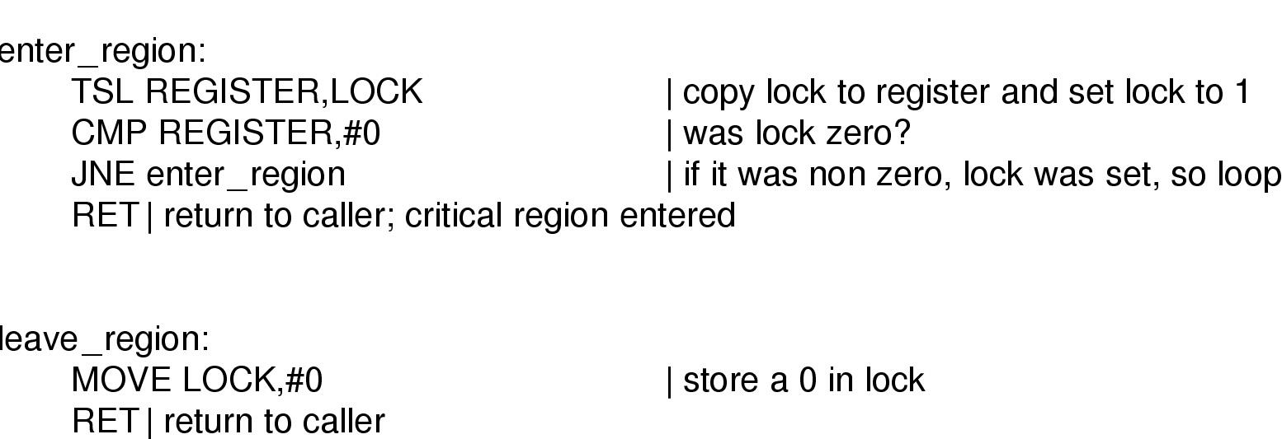
TSL Komutu

Slide 33
Uyuma ve Uyanma
Meşgul beklemenin dezavantajı
Düşük öncelikli bir süreç kritik bölgede iken,
Yüksek öncelikli bir süreç geldiğinde daha düşük öncelikli süreci engeller,
Lock’tan dolayı meşgul beklemede CPU'yu boşa harcar,
Daha düşük öncelikli süreç kritik bölge dışına çıkamaz
Öncelikleri değiştirmek/ölümcül kilitlenme
Meşgul beklemek yerine block
Önce Uyandır, sonra uyut (wake up, sleep)

Slide 34
Üretici Tüketici Problemi
İki işlem ortak, sabit boyutlu bir arabelleği paylaşmakta
Üretici arabelleğe veri yazar
Tüketici arabellekten veri okur
Basit bir çözüm

Slide 35
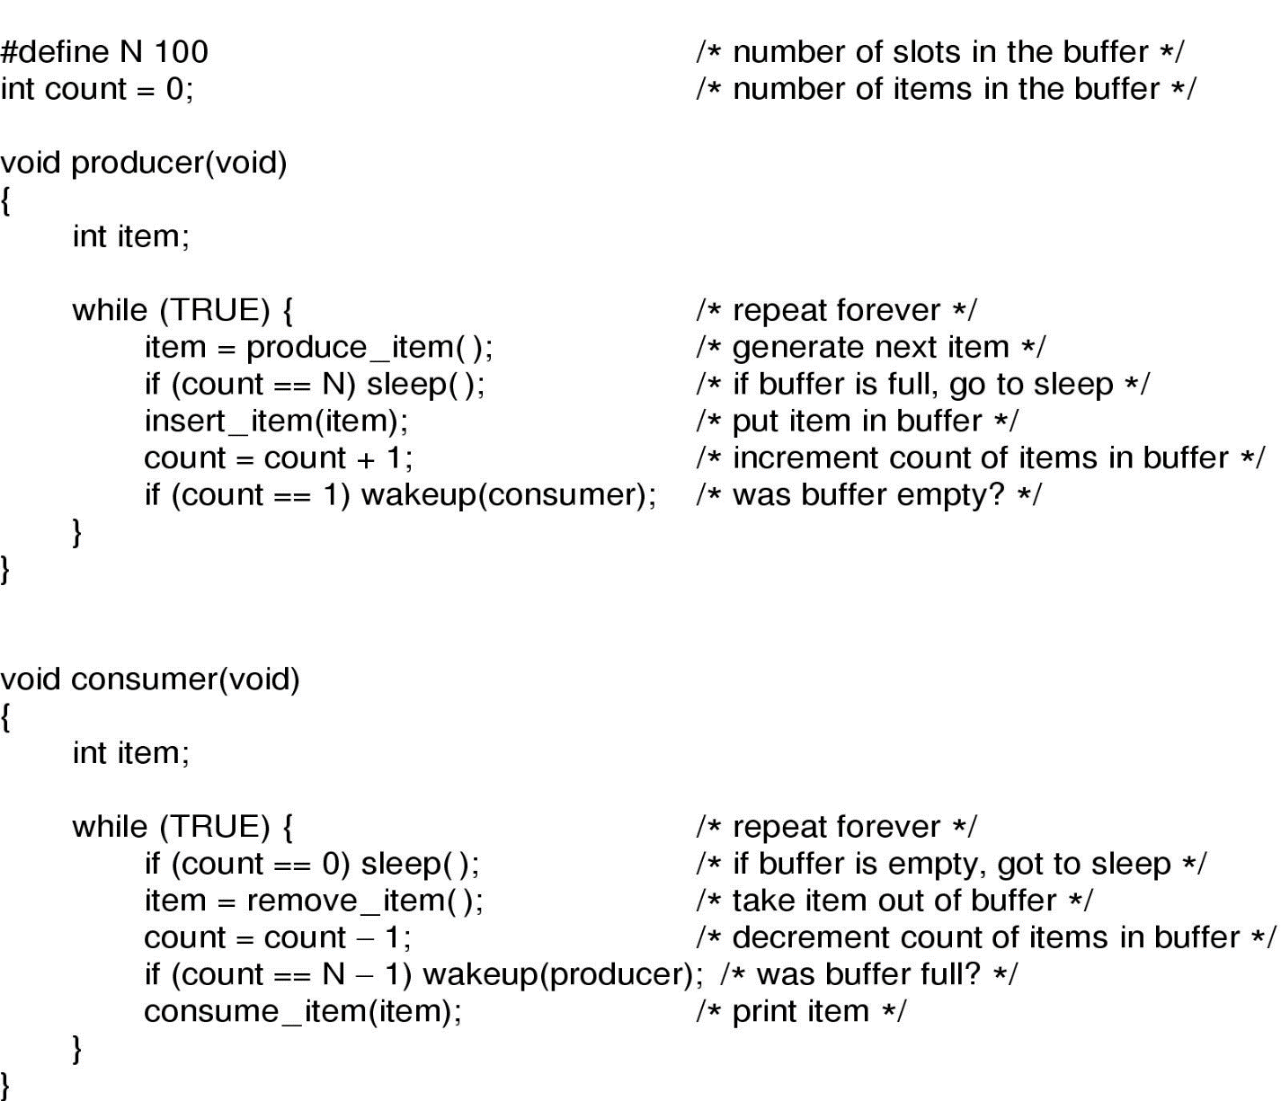
Ölümcül Yarış Durumu

Slide 36
Veri Kaybı Sorunu
Paylaşılan değişken: sayaç
Eşzamanlılıktan kaynaklanan sorun
Tüketici 0 ile sayaç değişkenini okuduğunda; ancak zamanında uykuya geçmediğinde, sinyal kaybolacaktır.

Slide 37
Semafor
Dijkstra tarafından önerilen yeni bir değişken türü
Atomik Eylem, tek ve bölünmez
Down (P)
semafor kontrol edilir, değeri 0 ise uyku, değilse değeri azalt ve devam et
Up (v)
semafor kontrol edilir,
Süreçler semaforda bekliyorsa, işletim sistemi devam etmeyi seçecek ve düşüşünü tamamlayacaktır.
Kaynak sayısının bir işareti olarak farz edilir

Slide 38
Tekrarlanamaz Yürütme

Slide 39
SON

